Slide 1


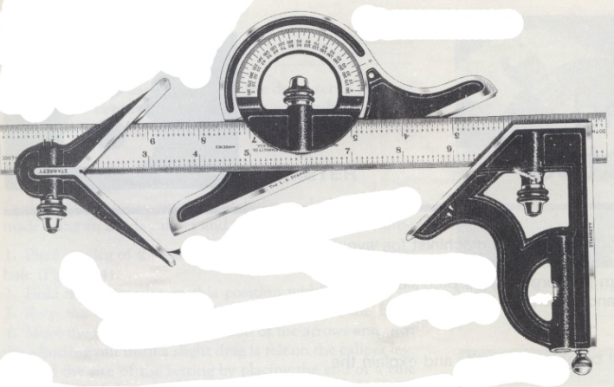
หน่วยที่ 7.
ฉากช่างกล ฉากผสม

Slide 2
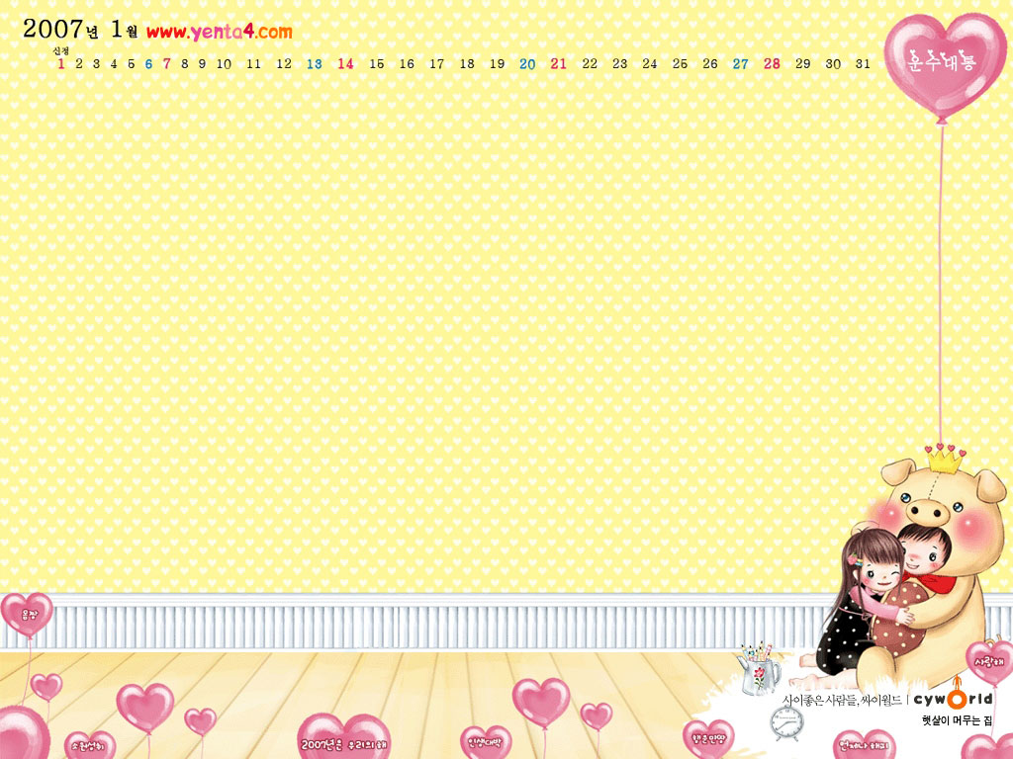
ฉากช่างกลเป็นเครื่องมือวัดตรวจสอบมุมของชิ้นงาน ที่ใช้ทั่วๆ ไป คือ วัดและตรวจสอบมุมฉาก คือ มุม 90 องศา แต่จริงๆ แล้วมีมุมขนาดอื่นๆ อีก เช่น ฉากมุม 45, 120 และ 135 องศา เป็นต้น ฉากช่างกลมีหลายชนิดที่ควรรู้จัก ได้แก่ ฉากตาย ฉากผสม เป็นต้น

Slide 3

ฉากตาย
Solid Sguare

Slide 4
ส่วนประกอบต่างๆ

Slide 5
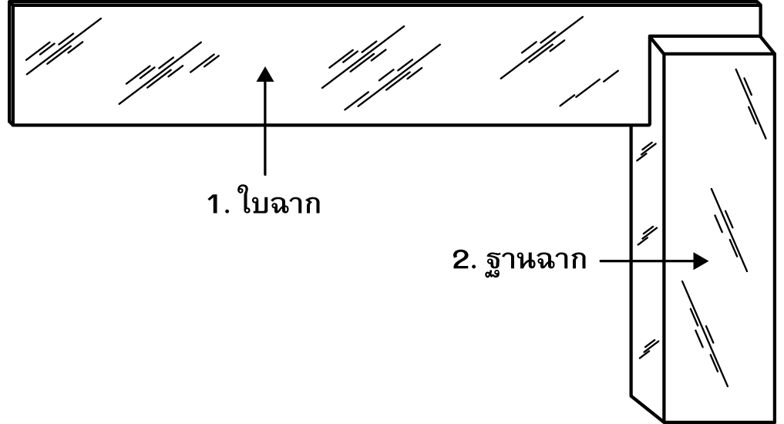
1. ใบฉาก (Blade) จะมีความยาวเป็นอัตราส่วนกับฐานฉาก ประมาณ 3 : 2 เช่น 50 : 40 มม., 75 : 50 มม., 100 : 70 มม., 150 : 100 เป็นต้น ขนาดความยาวใบฉากจะนำมาเรียกเป็นขนาดของฉาก มีทั้งขนาด มิลลิเมตร และ นิ้ว ดังตารางข้างล่าง

Slide 6
2. ฐานฉาก (Beam) เป็นส่วนที่ใช้จับ หรือใช้วางกับแท่นระดับ จะมีขนาดสั้นกว่า ใบฉาก อาจจะมีความหนาเท่ากับใบฉาก หรือ หนากว่าใบฉาก

Slide 7
ความยาวของใบฉาก
ขนาดความยาวใบฉากทั้งระบบเมตริกและระบบอังกฤษ
ระบบ | ขนาดความยาวใบฉาก
เมตริก (มม.) | 50 | 75 | 100 | 150 | 200 | 250 | 300 | 400
อังกฤษ(นิ้ว) | 2 | 3 | 4 | 6 | 8 | 10 | 12 | 16

Slide 8
ชนิดของฉาก

Slide 9
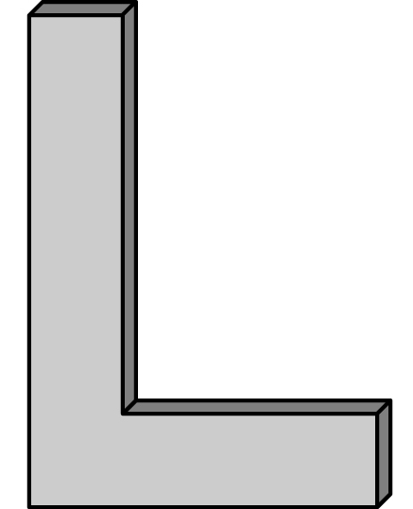
1. ฉากแบนหรือฉากเครื่องกลแบบธรรมดา (Regular Square Plain Type) ใบฉากและฐานฉาก หรือ ด้ามฉากมีความหนาเท่ากัน เป็นเหล็กชุบแข็ง ผิวเจียระไน ส่วนของใบฉากจะมีความยาวมากกว่าฐานฉาก

Slide 10
2. ฉากตั้ง (Regular Square with Stand Type) เป็นฉากตายที่มีส่วนฐานหนากว่าใบฉาก

Slide 11
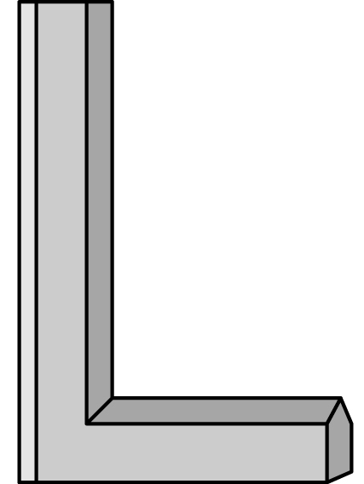
3. ฉากแบบใบคมมีด (Edge Type) ใบฉากและฐานฉากเป็นแผ่นเดียวกันเหมือนฉากแบน แต่ที่สันใบฉากเอียงเป็นมุม 60 องศา เพื่อทำให้วัดตรวจสอบชิ้นงานได้สะดวก ทำให้ได้ค่าละเอียดเที่ยงตรง

Slide 12
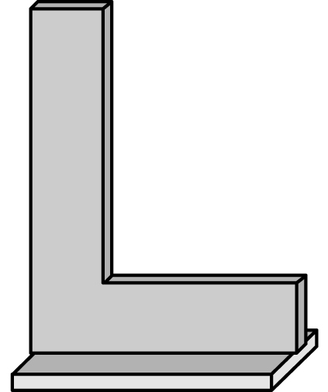
4. ฉากปีก (Regular Square Base Stand) เป็นฉากที่มีส่วนฐานเป็นปีกยื่นออกมา ทำให้วางได้มั่นคงยิ่งขึ้น

Slide 13
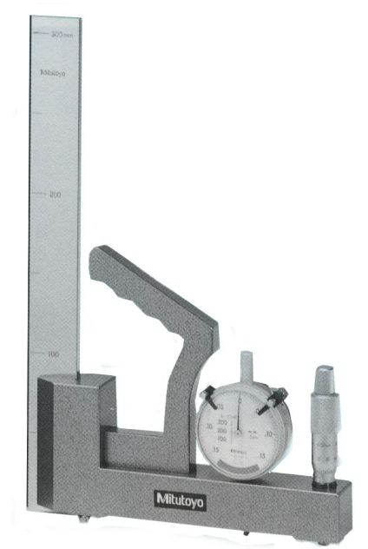
5. ฉากความละเอียดสูงแบบมีหน้าปัด (Precision Dial Square) เป็นฉากที่ใช้สำหรับงานต้องการความละเอียดสูงมาก ตรวจสอบชิ้นงานในห้องปฏิบัติการ จะมีหน้าปัดแสดงขีดตัวเลขเพื่อใช้อ่านค่า

Slide 14
การตรวจสอบงาน

Slide 15
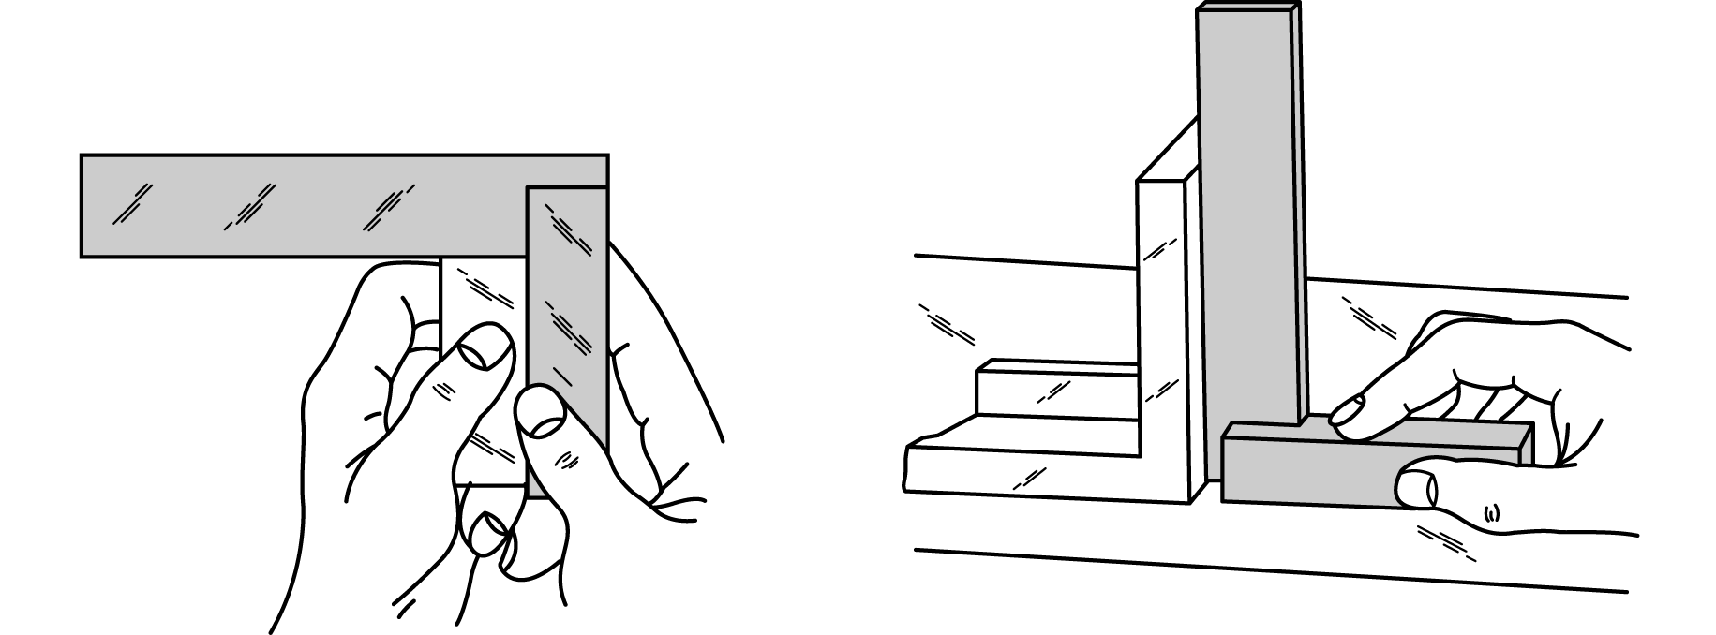
ตรวจสอบมุมโดยใช้ภายในของฉากตรวจสอบ

Slide 16
ตรวจสอบมุมโดยใช้ภายนอกของฉากตรวจสอบ

Slide 17
การใช้ฉากตายตรวจสอบงาน

Slide 18
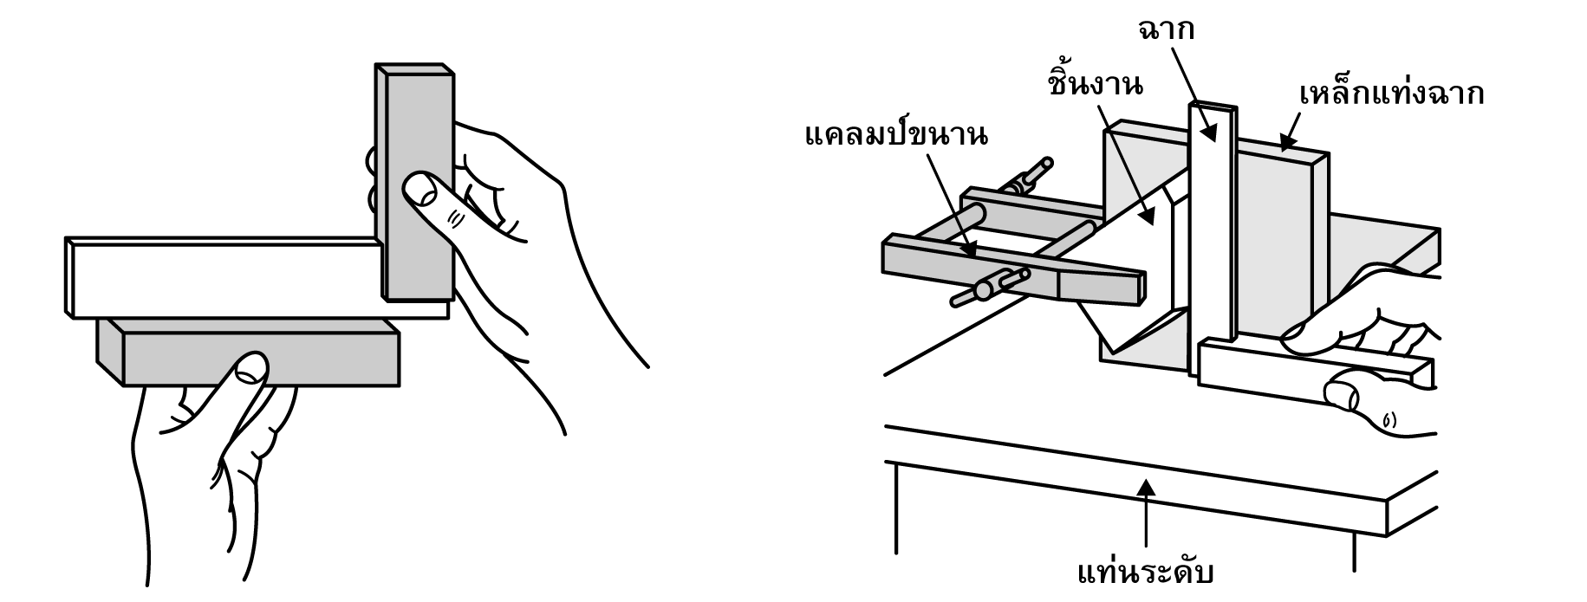
ตรวจสอบระนาบผิวของชิ้นงาน

Slide 19
การใช้ฉากตรวจสอบชิ้นงานในแนวดิ่ง

Slide 20
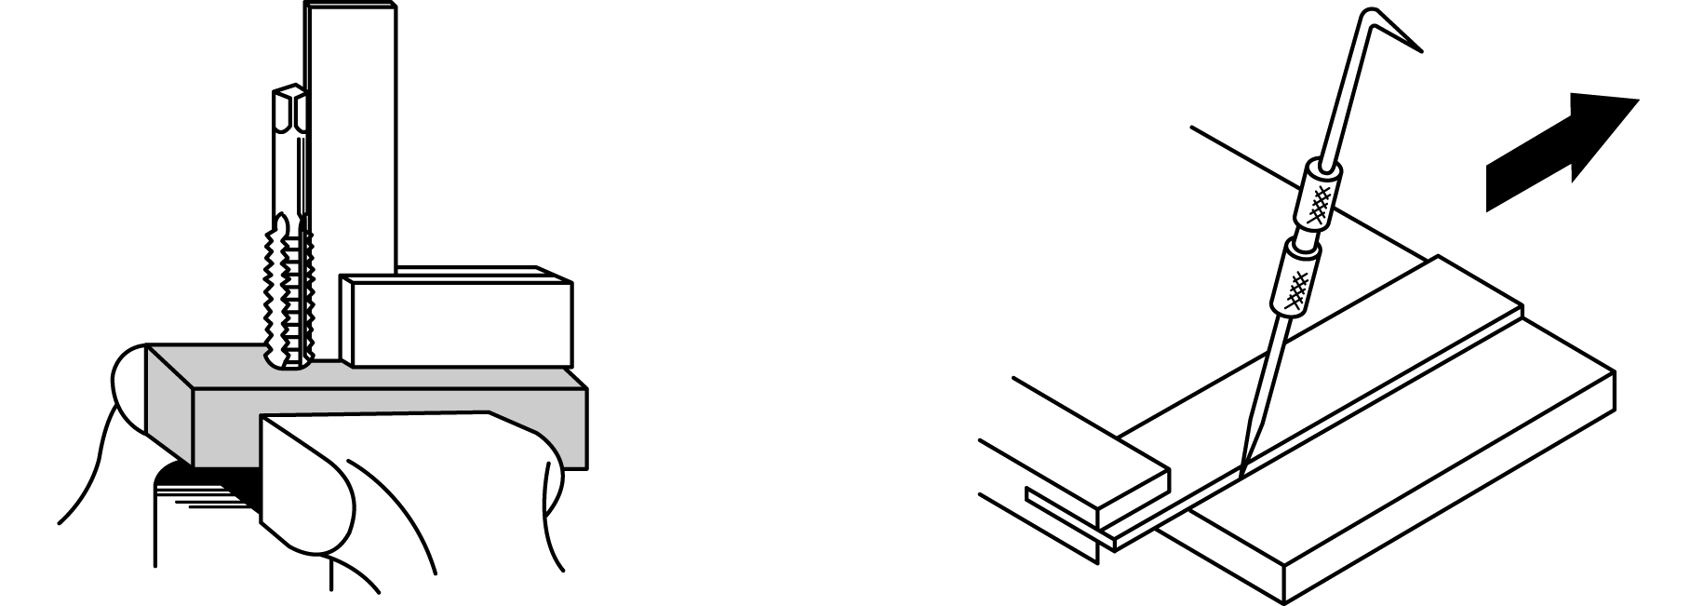
การใช้ฉากตรวจสอบแนวตั้งของต๊าปกับชิ้นงาน

Slide 21
การใช้ฉากพร้อมเหล็กขีดร่างแบบงาน

Slide 22
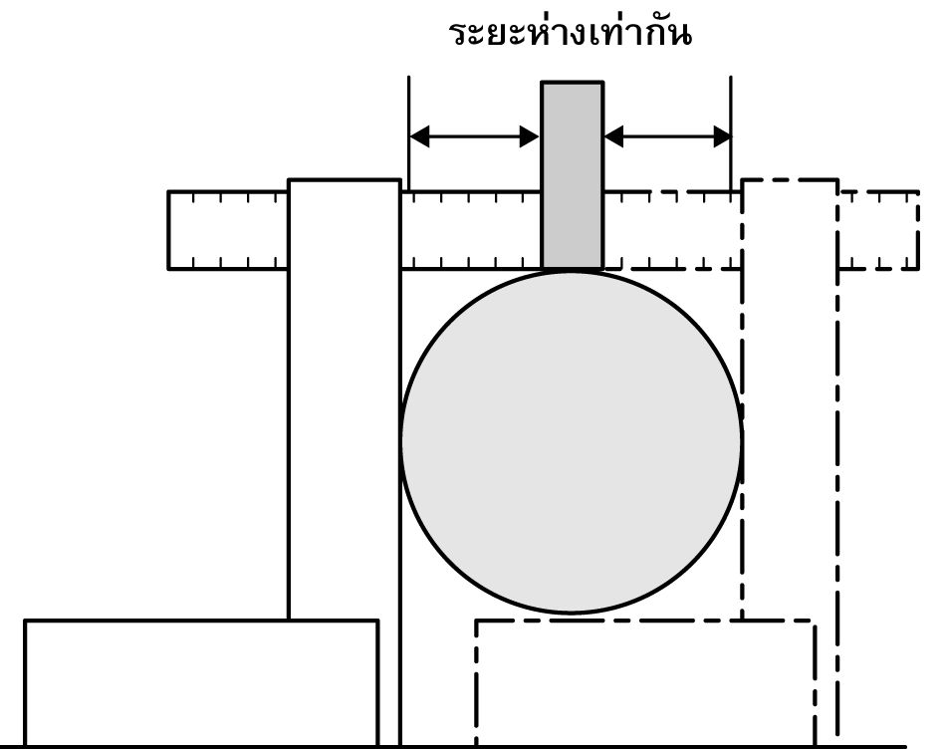
การใช้ฉากตั้งตำแหน่งดอกกัด เพื่อกัดร่องบนชิ้นงาน

Slide 23
ผลการตรวจสอบมุมภายนอก

Slide 24
ลักษณะที่ 1. มุมที่ได้น้อยกว่า 90 องศา
ชิ้นงาน

Slide 25
ลักษณะที่ 2. มุมที่ได้มากกว่า 90 องศา
ชิ้นงาน

Slide 26
ลักษณะที่ 3. มุมที่ได้เท่ากับ 90 องศา
ชิ้นงาน

Slide 27
ผลการตรวจสอบมุม
ภายใน

Slide 28
ลักษณะที่ 1. มุมที่ได้มากกว่า 90 องศา
ชิ้นงาน

Slide 29
ลักษณะที่ 2. มุมที่ได้น้อยกว่า 90 องศา
ชิ้นงาน

Slide 30
ลักษณะที่ 3. มุมที่ได้เท่ากับ 90 องศา
ชิ้นงาน

Slide 31
ขั้นตอนการตรวจสอบชิ้นงาน

Slide 32
1. ทำความสะอาดฉาก
2. ทำการลบคมและทำความสะอาดชิ้นงาน
3.ทำการตรวจสอบชิ้นงานโดยการเลื่อนฐานฉากให้สัมผัสกับผิวงาน แล้ว
4.เลื่อนใบฉากให้สัมผัสทั้งสองด้าน อย่างระมัดระวัง
5.ทำการส่องแสงสว่างดูว่ามีแสงสว่างลอดได้หรือไม่ ถ้าแสงสว่างลอด
ไม่ได้แสดงว่าได้มุมฉาก

Slide 33
การตรวจสอบฉาก

Slide 34
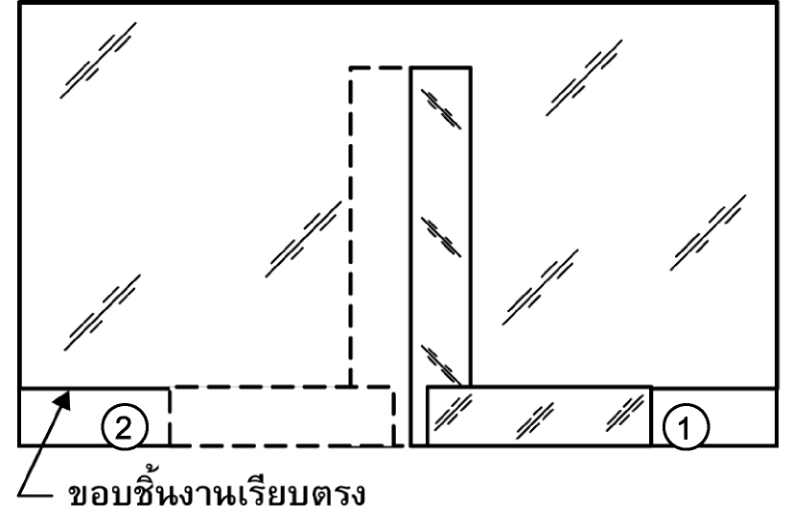
1. ตรวจสอบจากฉากที่มีความละเอียดที่เที่ยงตรงกว่า

Slide 35
2. ตรวจสอบโดยการนำไปวางบนโต๊ะระดับ หรือชิ้นงานที่มีขอบเรียบตรง แล้วขีดเส้นบนผิวชิ้นงาน แล้วกลับฉากไปด้านตรงข้าม แล้วดูว่าใบฉากขนานกับเส้นที่ขีดหรือไม่ เพื่อตรวจสอบ
การตรวจสอบฉากโดยการขีดเส้นแล้วกลับฉากด้านตรวจความขนานของใบฉากกับเส้น

Slide 36
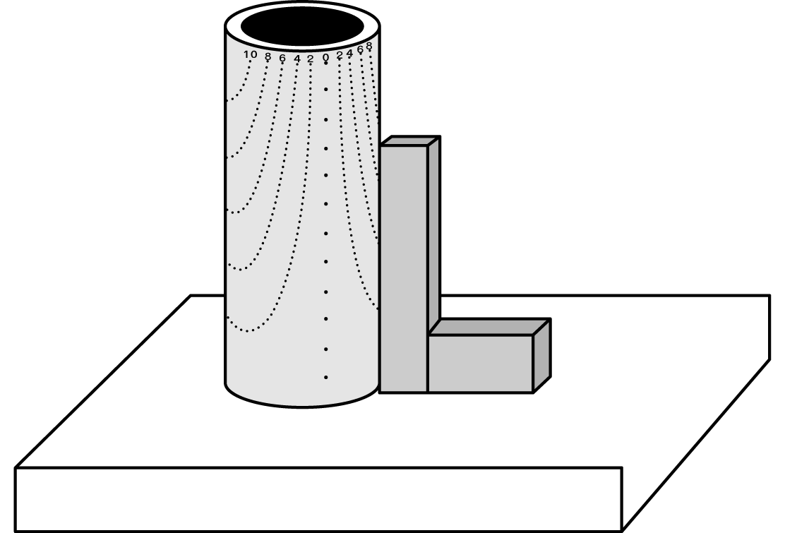
3. นำฉากไปตรวจสอบกับฉากทรงกระบอก (Cylindrical Square) บนแท่นระดับ

Slide 37
การบำรุงรักษา

Slide 38
1. ทำความสะอาดฉากก่อนใช้งาน
2. ลบคมชิ้นงานและทำความสะอาดชิ้นงานก่อนวัด
3. ห้ามใช้ฉากเคาะชิ้นงานหรือวางรวมกับวัสดุอุปกรณ์ต่างๆ
4. ระมัดระวังไม่ให้ฉากตกหล่น
5. ห้ามใช้ฉากวัดชิ้นงานที่ร้อน
6. ห้ามเลื่อนฉากไป-มา บนชิ้นงาน
7. ฉากมีรอยเยินควรใช้หินน้ำมันขัดถูรอยเยินนั้น
8. หลังจากเลิกใช้งานควรทำความสะอาด ชโลมด้วยน้ำมัน แล้วเก็บ
ใส่กล่อง หรือเก็บไว้ในที่เก็บที่เหมาะสม

Slide 39
จบ

